Slide 1
TP 2
Configuration pc étudiant SIO

Slide 2
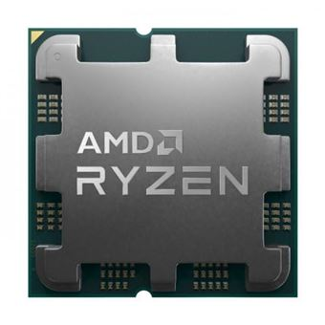
Ryzen 5 7600
Ryzen 5 = milieu de gamme (polyvalent, très bon rapport perf/prix)
7600→ le modèle précis :
Le “7” devant indique la génération (7ème génération = architecture Zen 4, sortie fin 2022).
Le “600” précise le modèle dans cette génération
6 cœurs

Slide 3
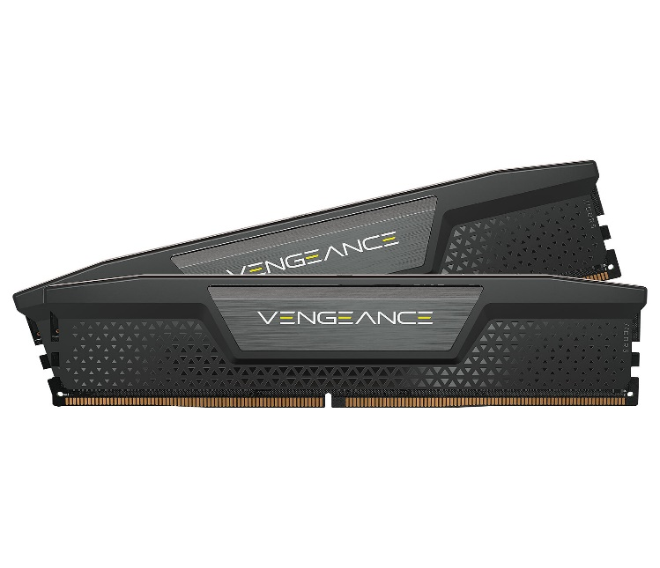
RAM DDR5-6000 CL36
DDR5 → le type de mémoire vive (RAM). Plus récent et plus rapide que DDR4.
6000 → la fréquence (en MHz). Ici 6000 MHz = RAM rapide.
CL36 → la latence CAS (le délai avant que la RAM réponde à une requête). Plus le chiffre est bas, mieux c’est.

Slide 4
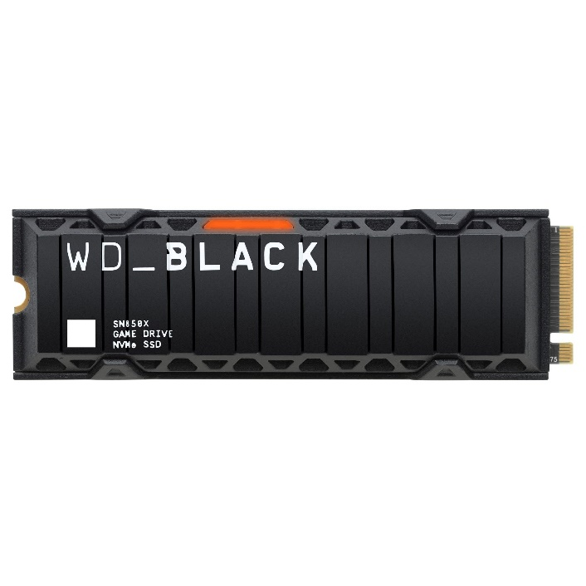
SSD WD Black SN850X 1 To NVMe Gen4
SN850X: Le SN850 est un SSD très rapide qui voit ses performances être améliorer grâce à la nouvelle version X

Slide 5
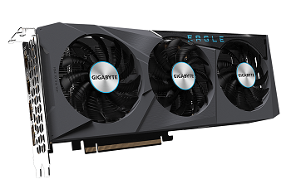
Carte graphique (GPU du Ryzen 5 7600)
GPU Ryzen 57600 permet d’avoir un affichage sans carte graphique dédiée. Il suffit largement pour ton usage étudiant, mais il ne remplace pas une vraie carte graphique de gaming.

Slide 6
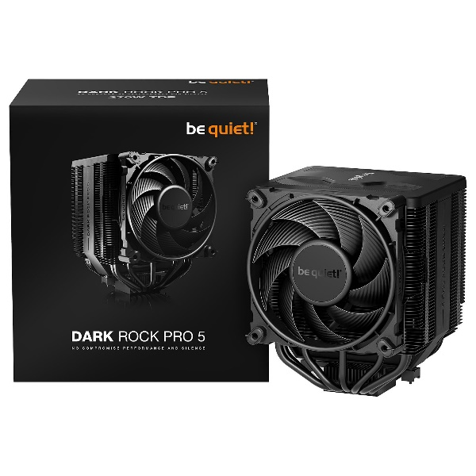
Refroidissement (Be Quiet! Dark Rock Pro 5)

Slide 7
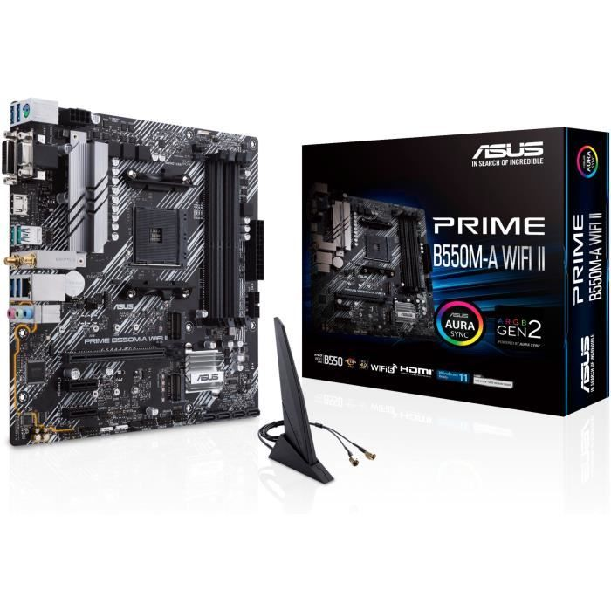
Carte mère (ASUS Prime B650-PLUS WIFI)
Prime: « Série » de la carte
B650: Le B signifie que c’est un milieu de gamme tandis que le nombre 650 représente la génération

Slide 8
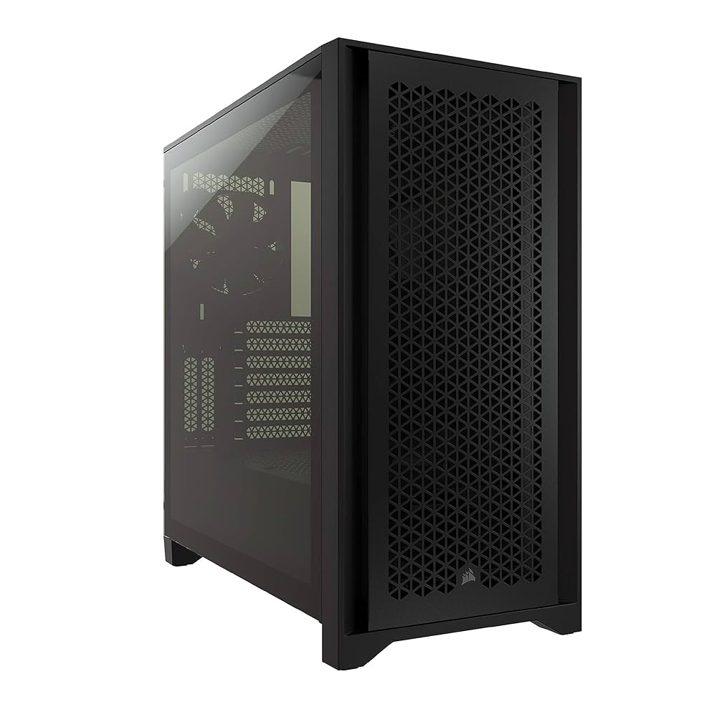
Boîtier (Corsair 4000D Airflow)

Slide 9
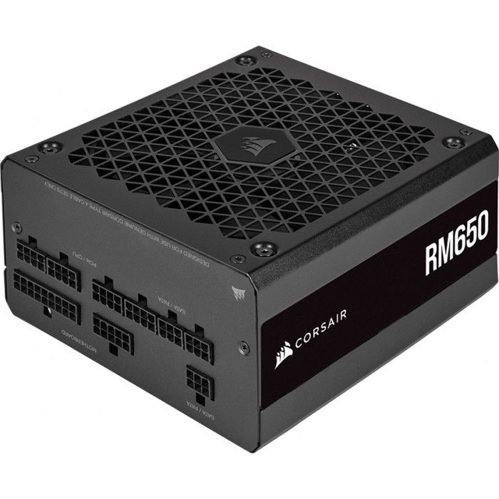
Alimentation (Corsair RM650)
80+ Gold donc rendement entre 87 et 95%
Moins de pertes d’énergie
Plus fiable et durable

Slide 10
TOTAL
AMD Ryzen 5 7600: ~190 €
ASUS Prime B650-PLUS WIFI: ~150 €
32 Go DDR5-6000 CL36: ~150 €
WD Black SN850X 1 To NVMe Gen4: ~150 €
iGPU du Ryzen 5 7600: (prix inclus avec processeur)
Be Quiet! Dark Rock Pro 5: ~110 €
Corsair 4000D Airflow: ~70 €
Corsair RM650: ~100 €
TOTAL: ~1020 €

